Slide 1

Sua vida nas suas mãos

Slide 2
A empresa
Somos um grupo de amigos que desenvolveram uma solução tecnológica que visa disseminar informações sobre cultivo adequado de flores e hortaliças, principalmente para clientes que gostam de jardinagem ou que querem cultivar seu próprio alimento, porém nunca plantaram antes ou que não têm conhecimento.
A Planta.ai se propõe a ser porta de entrada desse universo.
Caio Cesar
Carina Di Domenico
Diogo Ivan
Eduarda Alves
Raphael Bachega
Wellington Macena

Slide 3
Missão
Visão
Missão, visão & valores
Valores
Desejamos que nossos clientes, além de compartilhar bons cultivos, desfrutem da satisfação de pôr a mão na terra e tenham uma vida saudável e feliz
Proporcionar o cultivo de plantas e hortaliças, facilitando esse processo com a nossa solução, assim tendo em pouco tempo e poucos custos, a diminuição no consumo de alimentos com agrotóxicos.
Melhoria na saúde, contribuir para um cultivo sustentável e autonomia.

Slide 4
A população está cada vez mais preocupada com os alimentos que compram e comem, comprando produtos menos tóxicos e mais saudáveis.
Até o início da década, a demanda por produtos orgânicos era por apenas legumes, verduras e alguns grãos.
Já existem soluções que visam monitorar o processo de produção de alimentos orgânicos, porém somente em larga escala.
Contextualização

Slide 5
Com os problemas de agrotóxicos nos alimentos e os problemas ambientais com relação a produção de alimentos, as pessoas estão começando cada vez mais a tentar criar suas plantações e hortas para ter a própria produção de comidas mais saudáveis.
O Planta.ai é um projeto que visa monitorar a temperatura e a umidade de plantas através de um vaso inteligente.
Através de uma plataforma online, nosso cliente vai monitorar e acompanhar o crescimento da sua planta.
Justificativa

Slide 6
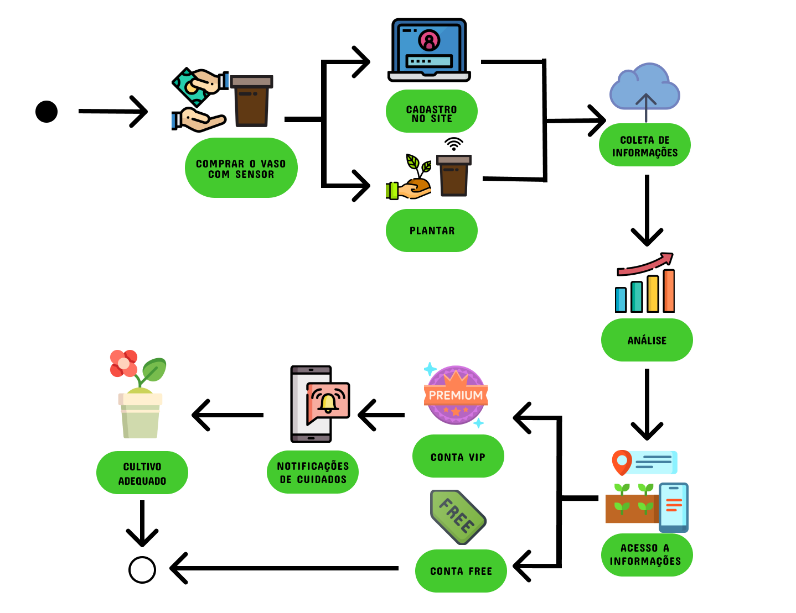
Desenho de solução

Slide 7
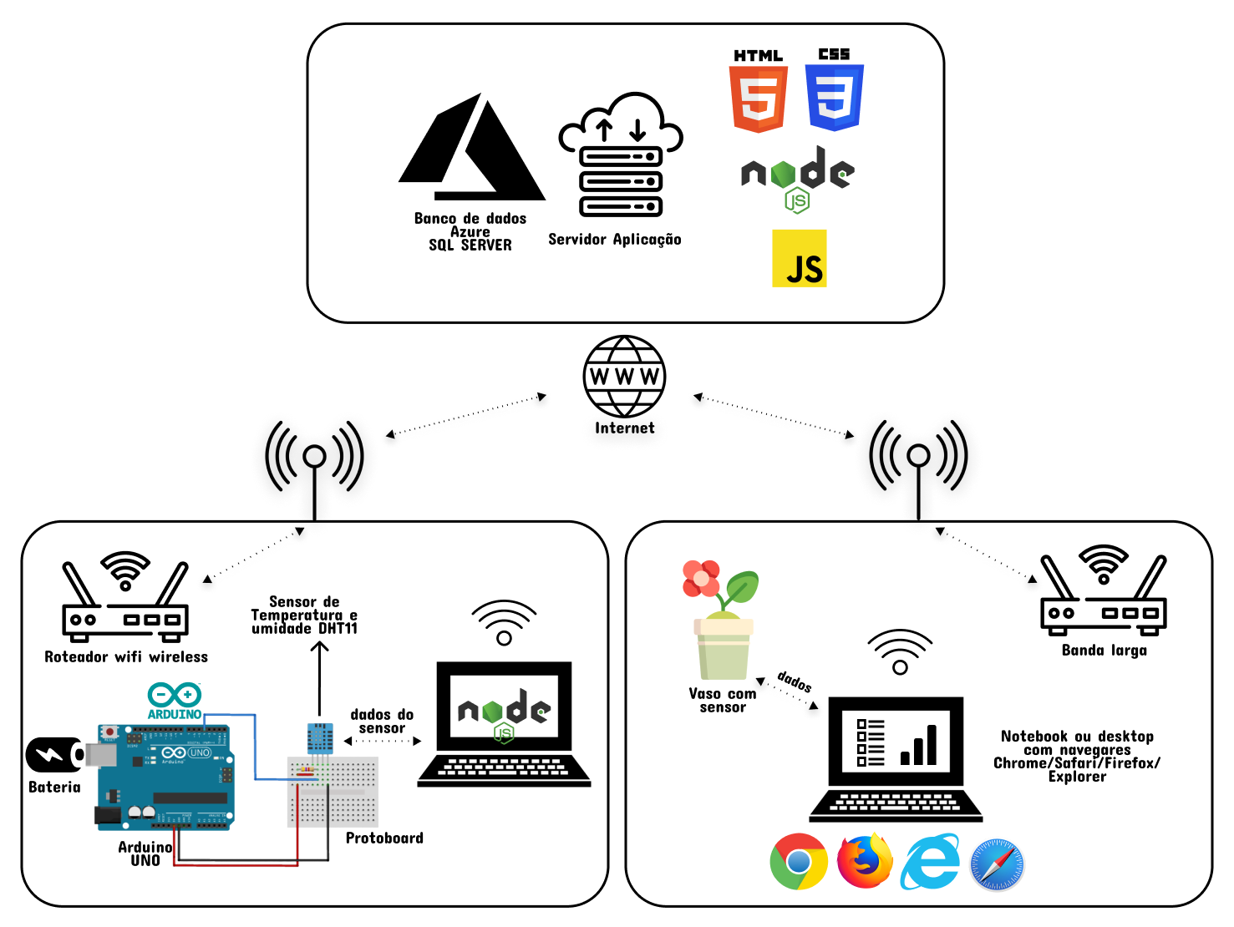
Arquitetura de Solução

Slide 8
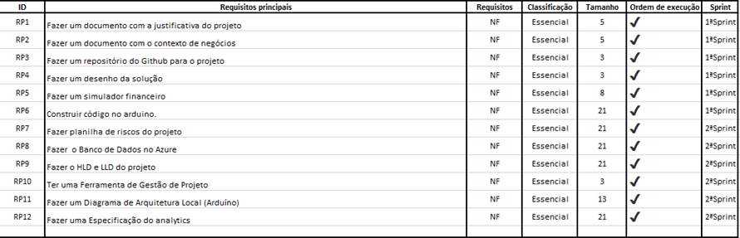
Product Backlog

Slide 9
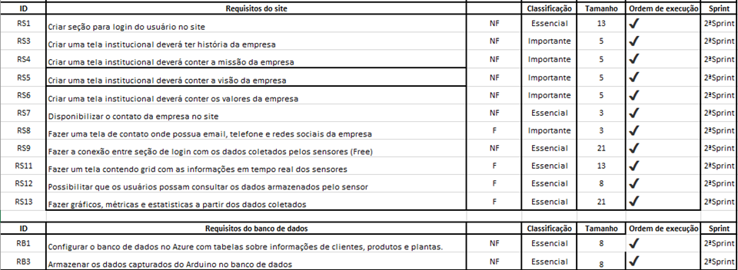

Slide 10
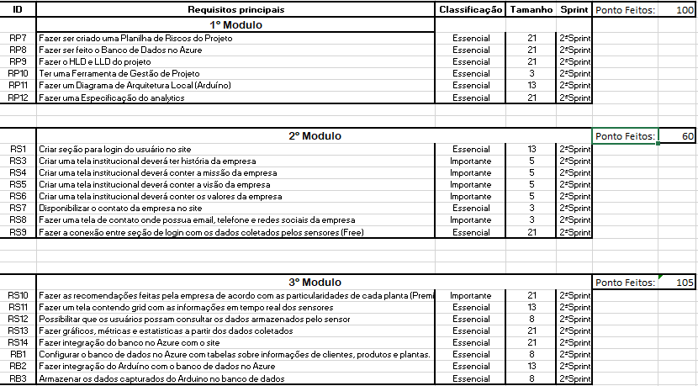
Sprint Backlog

Slide 11
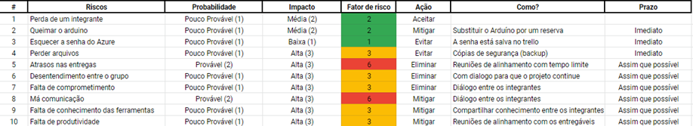
Planilha de riscos

Slide 12
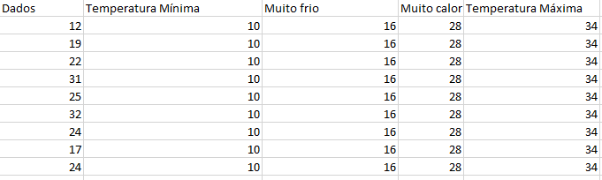
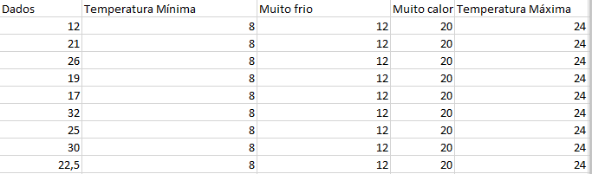
Tomate
Salsa
Dados das plantas
Fontes: - Globo Rural; - Cepea/USP; - Embrapa.

Slide 13
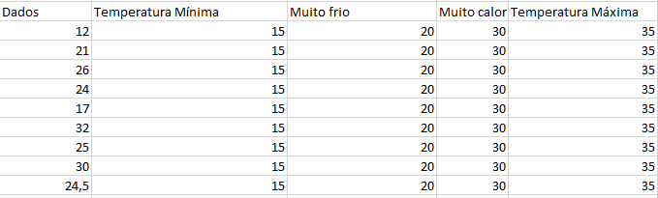
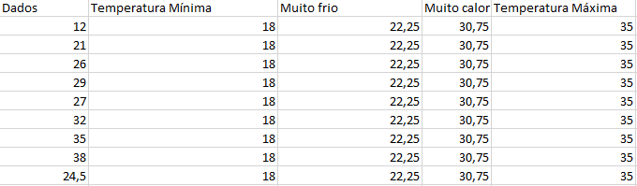
Orquídea
Pimenta
Dados das plantas
Fontes: - Globo Rural; - Cepea/USP; - Embrapa.

Slide 14
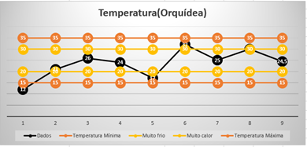
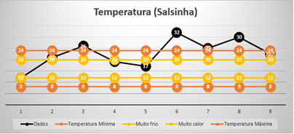
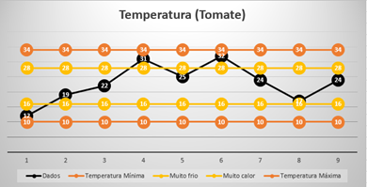
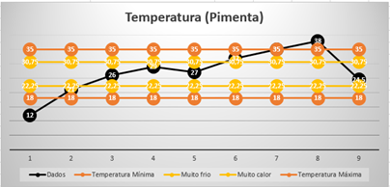
Alertas de cuidado

Slide 15
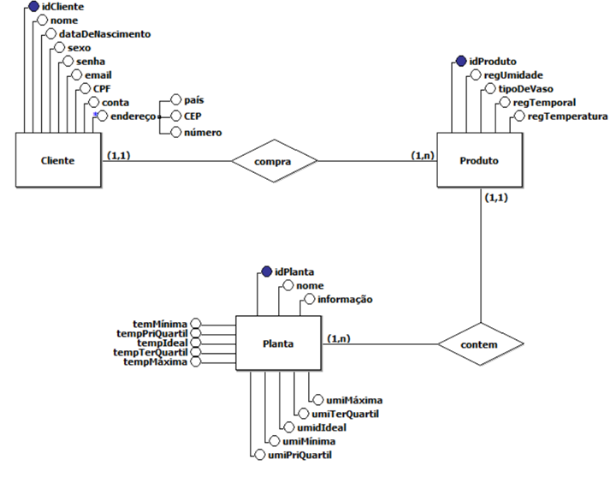
Modelagem conceitual

Slide 16
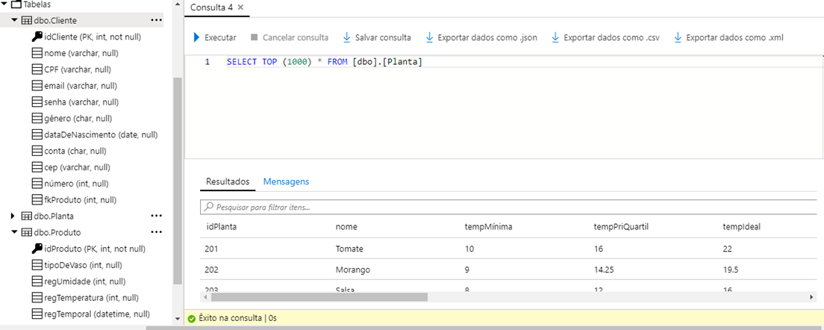
Azure

Slide 17
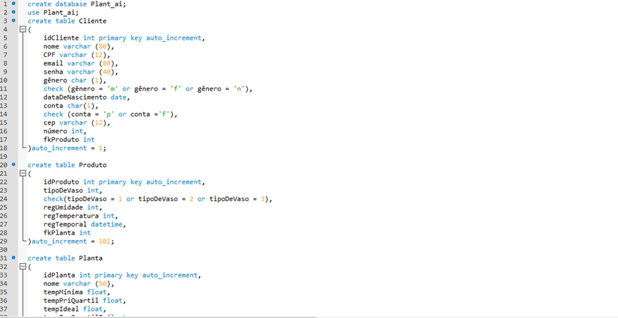
Script do Banco de dados

Slide 18
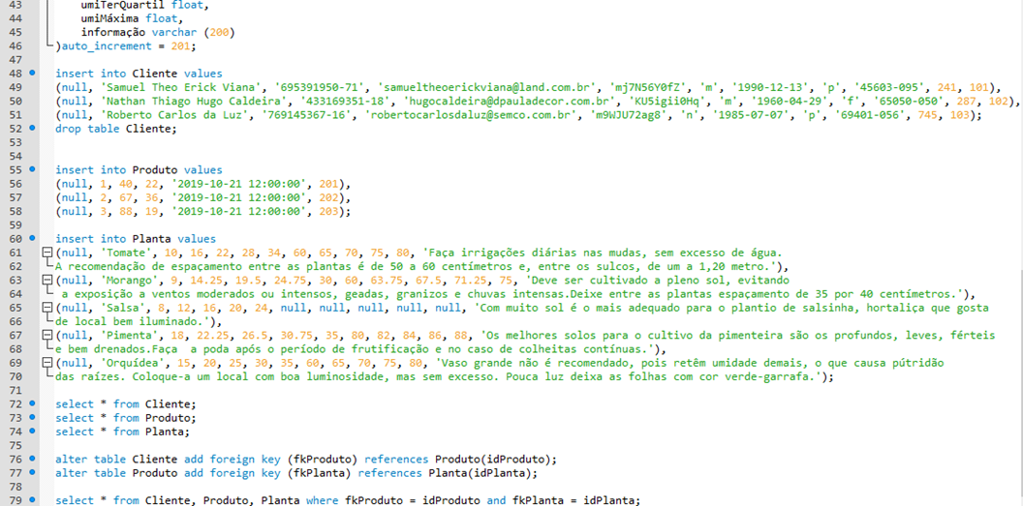
Script do Banco de dados

Slide 19
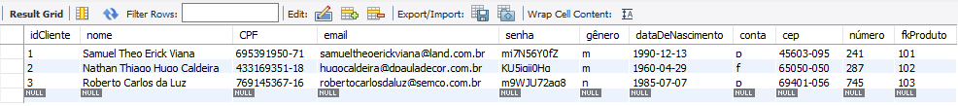
Select das tabelas no MySQL

Slide 20
Select das tabelas no MySQL

Slide 21
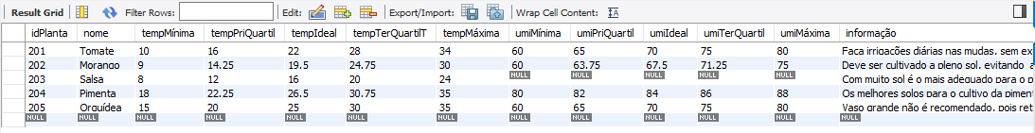
Select das tabelas no MySQL

Slide 22
Ferramentas
Tecnologias
Trello -
Figma -
Visual Studio Code -
Azure -
BrModelo -
Github -
- Arduino Uno
- Sensor LM35
- C/C++
- HTML
- CSS
- JavaScript
- Node
- SQL
- Git

Slide 23
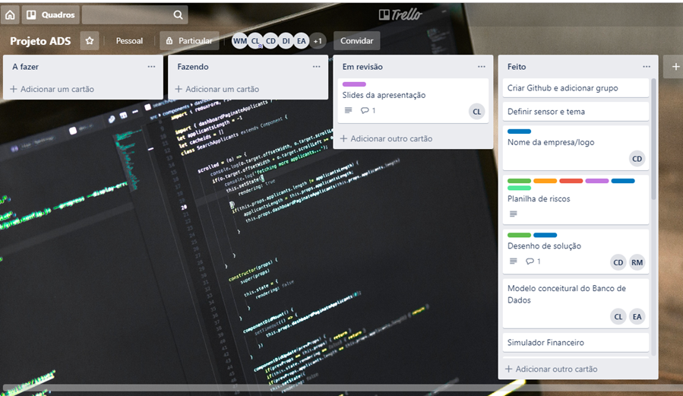
Ferramenta de Gestão

Slide 24
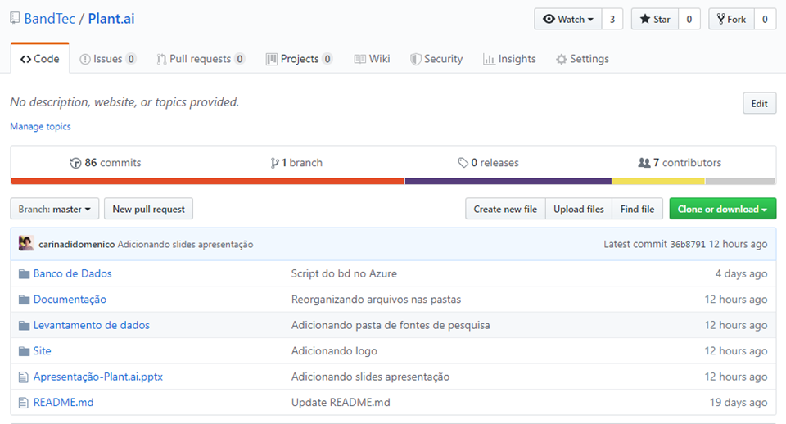
Projeto no GitHub

Slide 25
Obrigado(a)!
Perguntas?

